Slide 1

Název práce: Coopmaster - systém pro řízení a automatizaci kurníku Jméno: Jaroslav Němec Škola: Střední škola a vyšší odborná škola aplikované kybernetiky Kraj: Královéhradecký
Obor: 18. Informatika

Slide 2

Obsah prezentace
Proč Coopmaster?
Jak funguje?
Co umí?
Výzvy a úspěchy
Co bude umět
Živá ukázka
Notes:
Jak vůbec vznikl samotný název a jaké byly cíle a motivace k vytvoření tohoto projektu
Dále si řekneme ve zkratce něco o architektuře systému
Následně vám postupně představím jednotlivé funkce

Slide 3

Motivace a cíl
Automatizace v zemědělství
Technické výzvy
Propojení řemesla a IT
Efektivita procesů
Monitoring chovu
Zlepšení řízení
Notes:
Necekaná kombinace - Informační technologie a zemědělství – mame male hospodářsví
Jak tohle našlapat do chléva – výzva
Nechci nic kupovat - jsem kutil už 19, nic nevyhodím, umím si vyrobit, nejsem jenom IT – Kombinace znalostí a dovedností
Nebaví mě každé ráno jezdit, Babi a jeji hospodářsví je neefektivní, jde to i jinak?
Kdo nemeří neřídí?
Slepice kvoka a nasnasí už od zári 2024

Slide 4

Jak funguje?
Modulární systém
Hardware na míru, čidla, kamery
Persistence dat
Vzdálený přístup
Notifikace
Notes:
Jak funguje - modularni 3 vrstvý systém. SENZOR – DATABAZE – VIZUALIZACE
Senzor – myšleno motor, světlo, teplotní a vlhkostní čidlo., kamera – sbira data
Eventy, Data –
Visualizace – interakce s uživatelem, Home Assistant – Status , Udalost do mobilu,

Slide 5

Co umí?
Automatizace denního režimu
Řízení délky dne
Monitoring komfortu
Kontrola přítomnosti
Monitorování snůšky
Notes:
Automatizace denního režimu: Aplikace automaticky ovládá otvírání a zavírání kurníku, čímž zajišťuje, že slepice mají přístup na čerstvý vzduch a jsou v bezpečí po setmění
Řízení délky dne: Systém nastavuje osvětlení pro řízení délky aktivního dne slepic, což přímo ovlivňuje jejich pohodu a výkonnost.
Monitoring komfortu: Aplikace sleduje teplotu a vlhkost v kurníku a pomáhá udržet optimální podmínky pro zdraví a produktivitu drůbeže
Kontrola přítomnosti: Díky pokročilým monitorovacím technologiím systém kontroluje fyzickou přítomnost všech slepic v kurníku..
Monitorování snášky: Díky senzorům umístěným v hnízdech je chovatel informován o počtu snesených vajec, což je klíčové pro plánování prodeje a krmení.

Slide 6
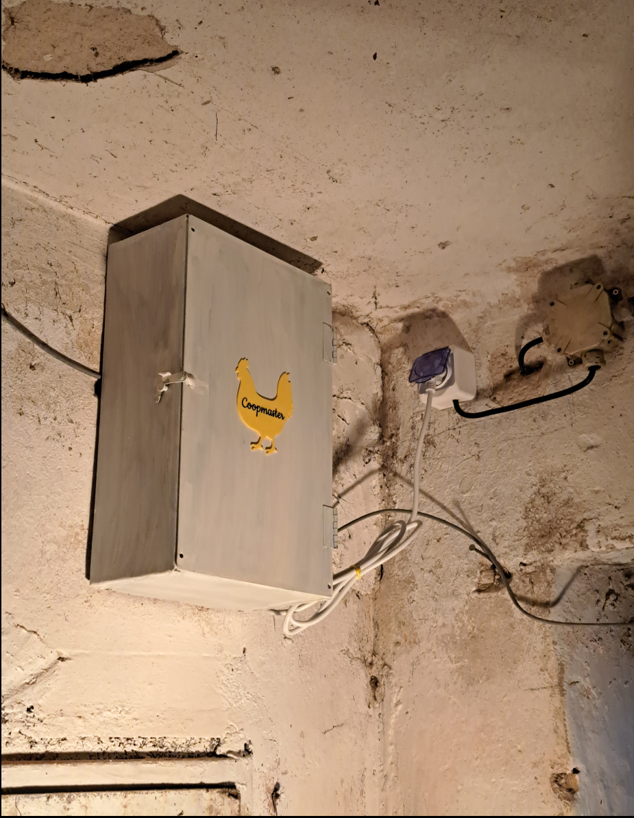
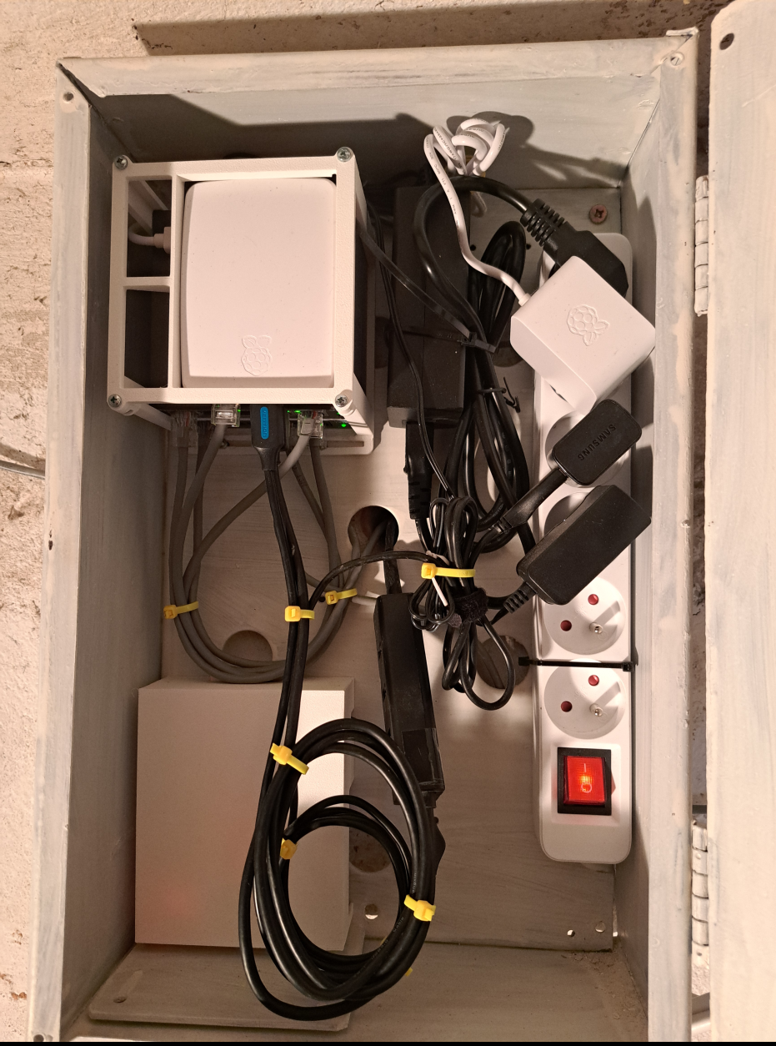
Raspberry Pi
PoE switch
Data switch
Relé - světlo
Relé – dveře
USB hub
Čidlo teploty
Čidlo vlhkosti
220 V
Notes:
Popsat a ukazat jednotlive komponenty
JAK jsem je vyrabel

Slide 7
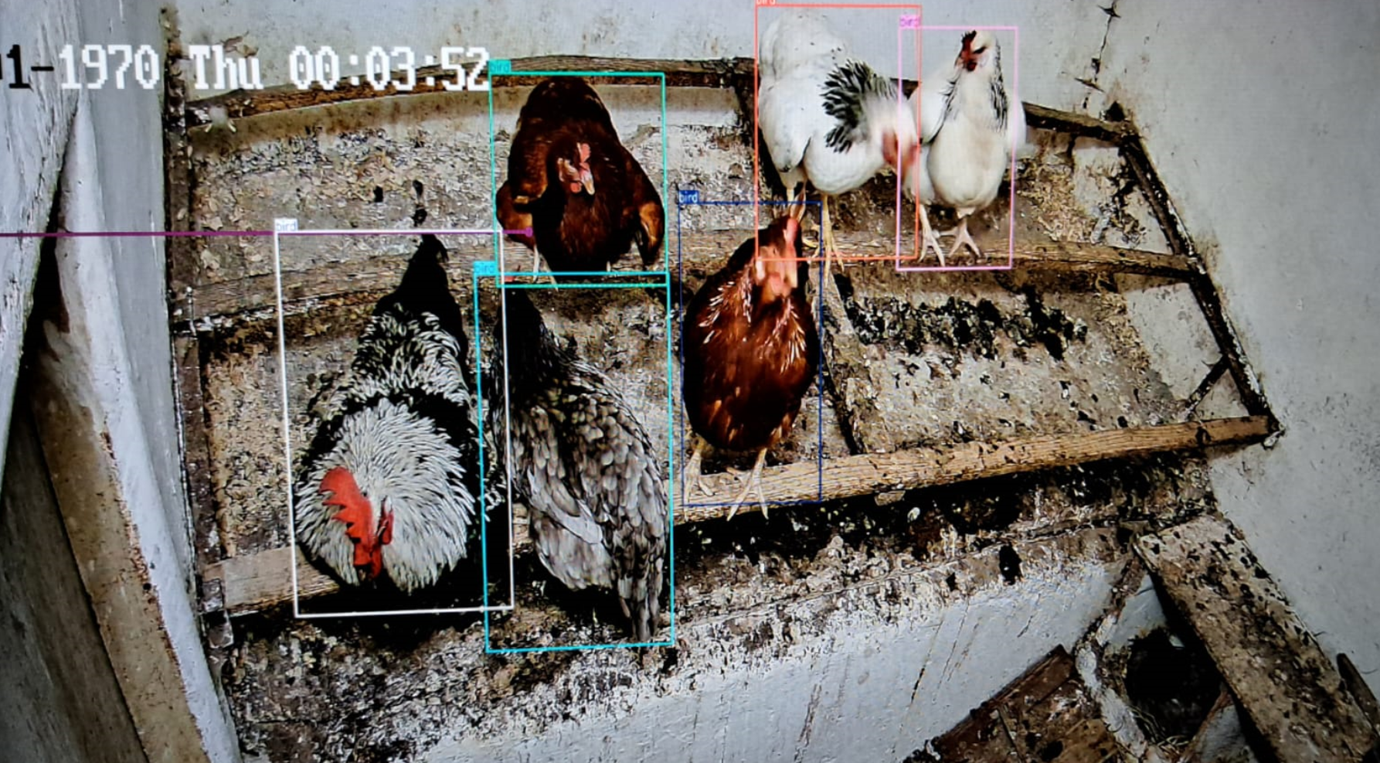
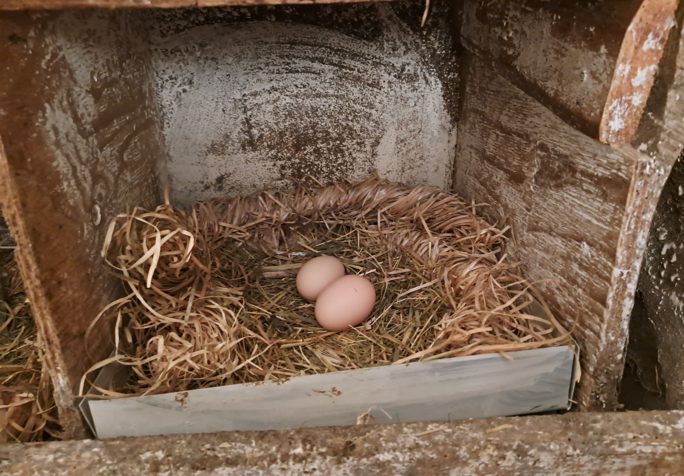
Instalace
Slepice jsou doma a spočítané
Dopolední snůška
Notes:
- Detekce v obraze pomocí YOLO11
- Váha s citlivostí par gramů, Vejce o prumerné hmotnosti 60 gramů, Na váze detekováné vice jak 100 gramu

Slide 8
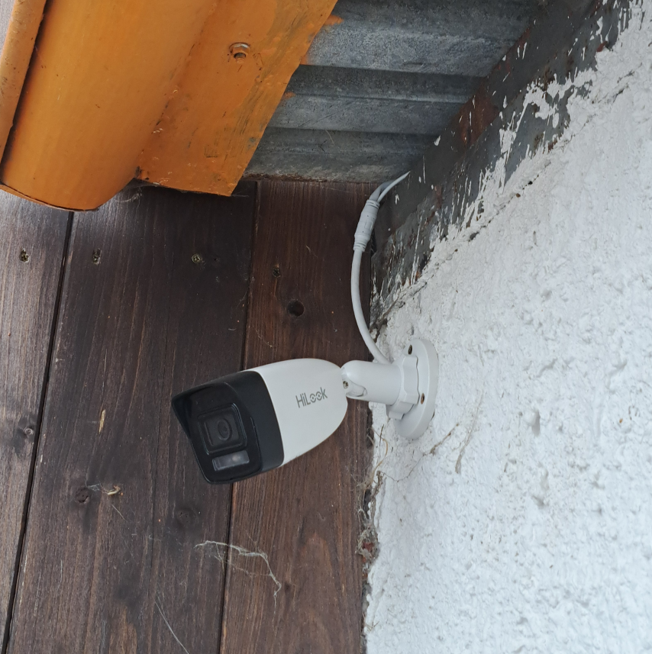
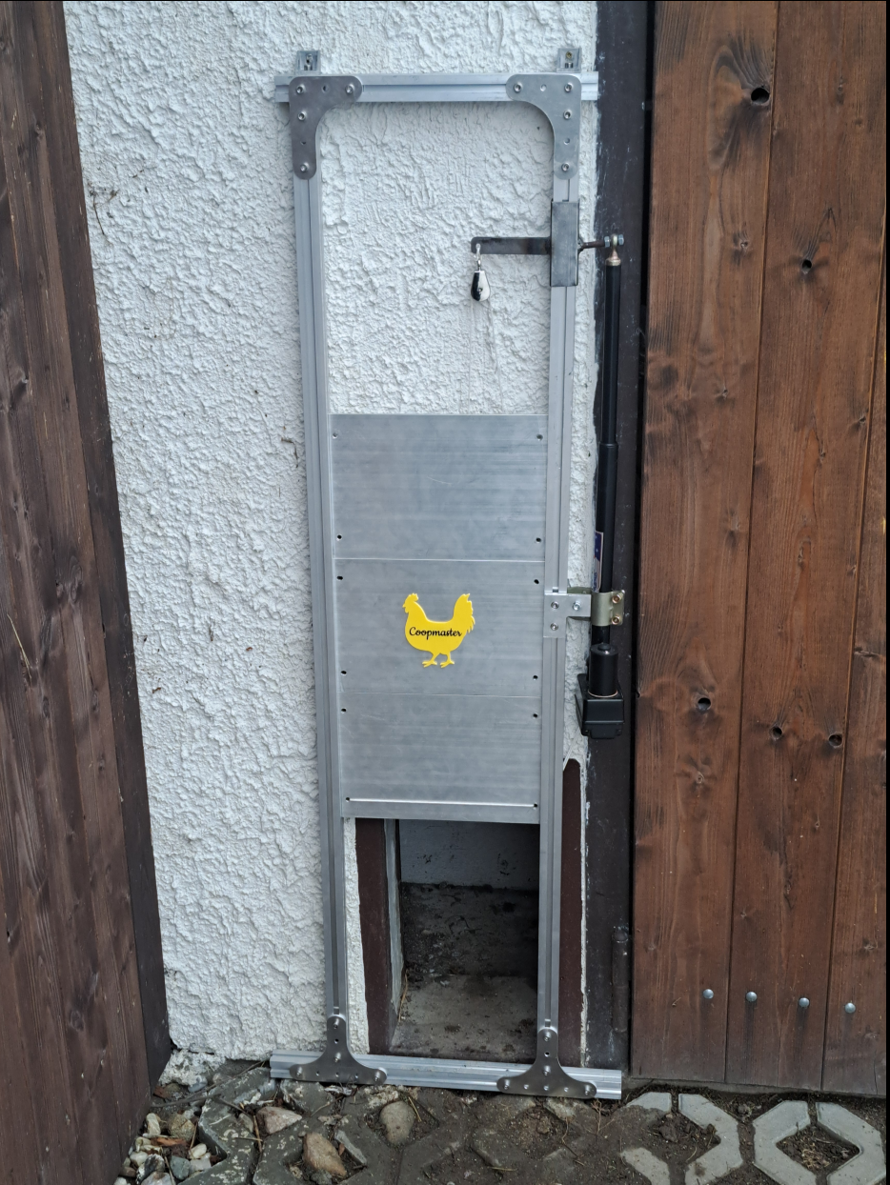
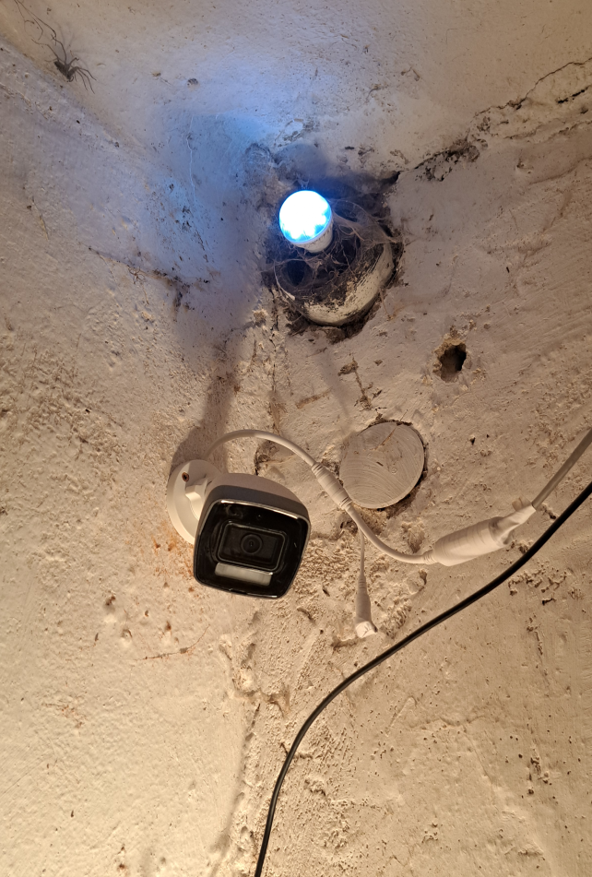
Instalace
Přehledová kamera výběhu
Přehledová kamera kurníku + osvětlení
Dveře Coopmaster
Notes:
Dvere vlastní konstrukce - z jiného projektu Hlikový systém Systém Kombi 30x30 , tahlový motor od polohování satelitu + řemeslo
Kamera + svetlo v kurníku
Monitoring výběhu

Slide 9

Co dále umí?
Detekce vetřelců
Vzdálený přístup
Analýza snůšky
Notifikace
Notes:
Pes Harik od sousedů babičce vyřádkoval na jaře hejno. Hrál si s nimi celé dopoledne.
Nebydlíme s babickou v jednou dome a babi není IT expert – support
Staré slepice přestávají nést.
Už jsme mluvili o notifikacích, že v kurníku není něco dobře.
Event - dveře byli zavřeny

Slide 10
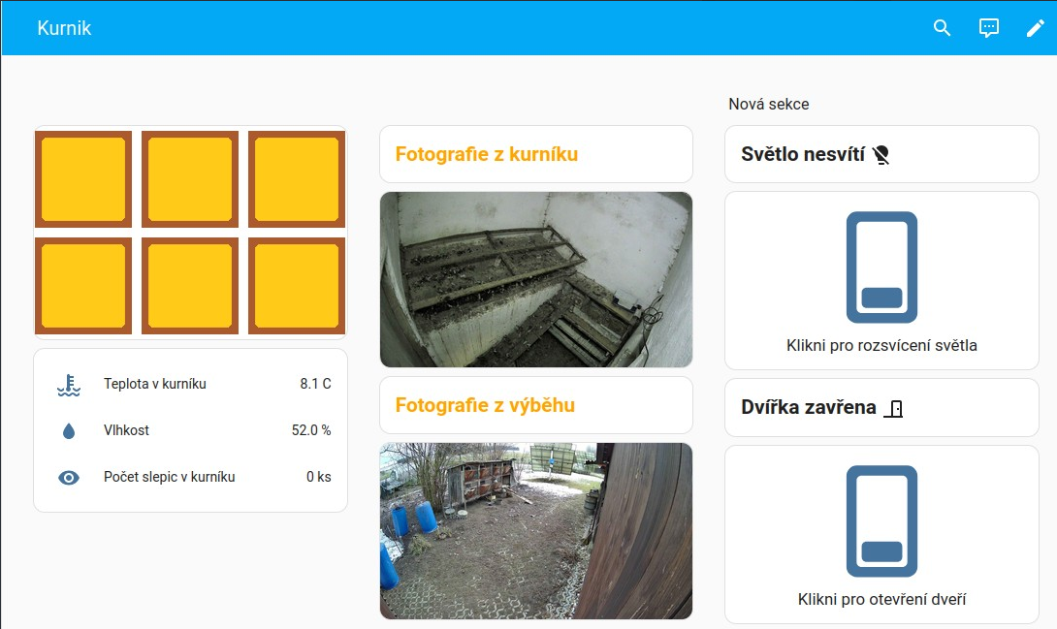
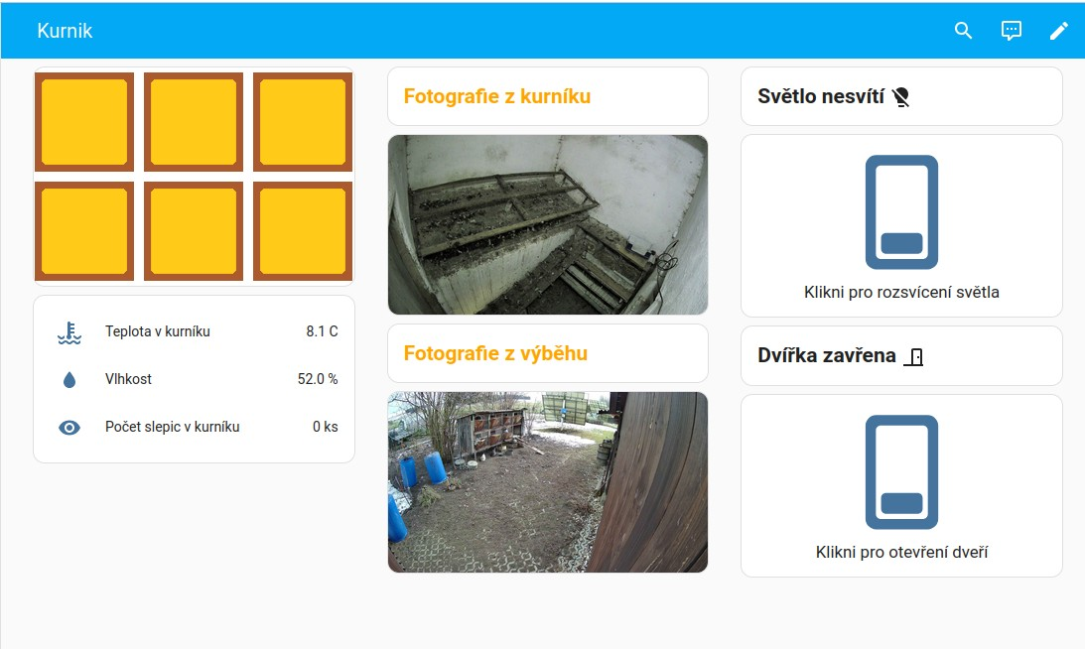
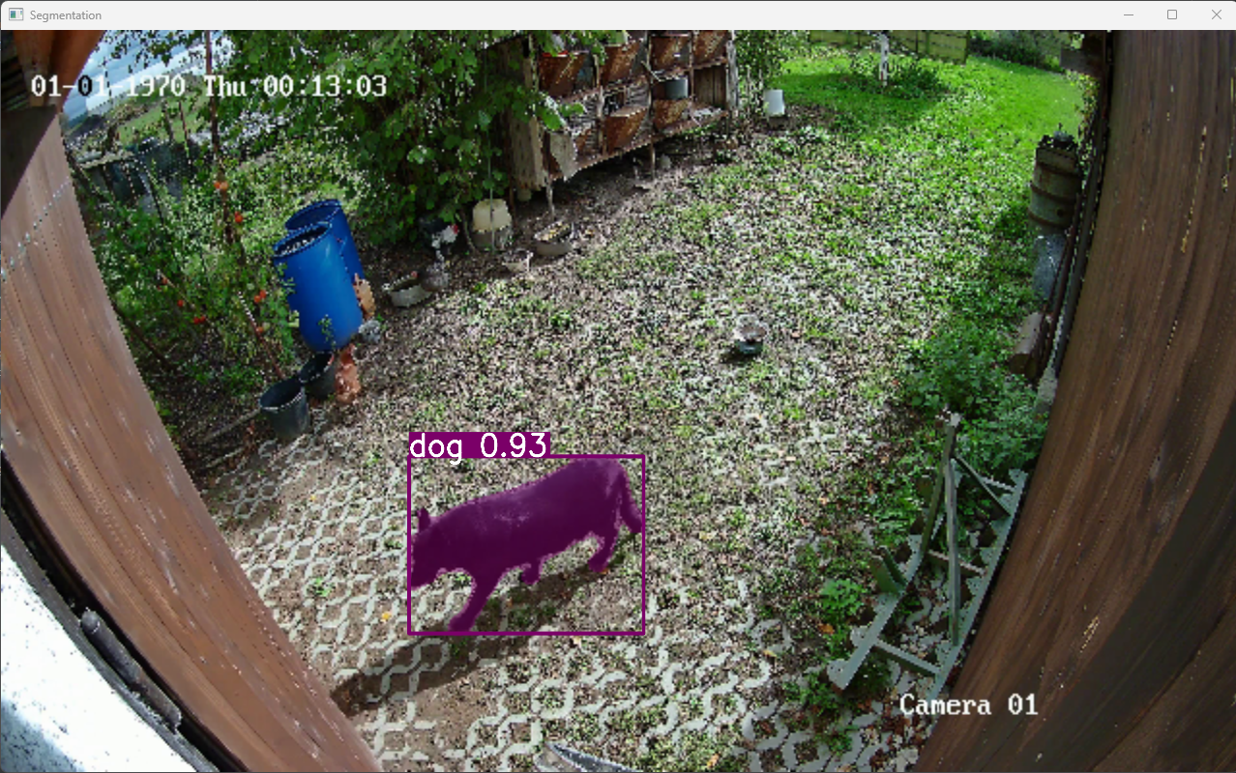
Remote monitoring

Slide 11

Živá ukázka
Model dveří
Váha
Home Assistant
Notes:
Na stole model DVERI
Na stole model Vahy – Konstukce, Tenzometricky sensor, Arduino
- Nasleduje STRIH

Slide 12

Úspěchy
Reálný provoz
Dokončeny projekt
Spokojená uživatelka
Děda má Wifi i v garáži
Efektivita
Bezpečnost hejna
Optimalizace
Inovace
Notes:
End to end projekt – od uživatelského výzkumu až po nasazení a provoz
Babička dala slepičky do služeb vedeckotechnické revoluce – no spíše půjčila
- ekonomicky je to nedáva smysl
Je to POC proof of concept – je to začátek
Zkušenosti k nezaplacení.
Efektivita a úspora času: Automatizace každodenních činností šetří čas a námahu chovatelům.
Zvýšení bezpečnosti: Vetřelci už nebudou hrozbou díky rychlému a spolehlivému detekčnímu systému.
Optimalizace produkce: Pomocí přesných dat a řízení podmínek lze maximalizovat snášku vajec a celkovou pohodu slepic.
Inovace v oboru: Tento projekt ukazuje, jak technologie mohou transformovat tradiční postupy v zemědělství a otevřít nové možnosti pro efektivnější řízení.

Slide 13

Výzvy
Redukce nákladů na provoz a instalaci
Životnost jednotlivých komponent
Redesign konstrukce dveří
Notes:
prostor pro optimalizace – lokální hardware –> hostování a Azure
Kompotenty jsou Hobby – zivotnost
Mam uz druhou objednavku, jen druhý děda nemá tolik prostoru, moje dveře jsou prilis vysoké

Slide 14

Co bude umět nová verze
Robustnější konstrukce váhy
Nejlepší nosnice
Automatická configurace zavírání dveří
Notes:
- Vaha - slepice zaslapala seno mezi vahu a stenu
Myslenka Reidentifikace slepice v obraze – zjednoduseni neumim konkretni slepici – myslenka zavodnich tymu – seda, bila, cervena, kohout
Statickou konfiguraci slepice doma ´=> zavirame v 18 => nahradit volanim na API

Slide 15

Závěr
nemec.jaroslav@ssakhk.cz
Notes:
Privitat zpet ze STRIHU
REKAPITULACE
Coopmaster
Proc
Moduly
Plány do budoucna
- Jak realně funguje
ZAVER
Dovolte mi poděkovat mému konzultantovi
Těším se, že se potkáme u povídaní o dalších skvělých funkcionalitách systému COOPMaster.
At se daří
https://www.pixelsquid.com/png/stickman-with-email-sign-2291024169233552454?image=G03

